Slide 1






التسامح
Notes:
تم تنزيل هذا القالب من موقع ingez-ppt.com روابط تحميل الخطوط المستخدمة :
https://fonts.google.com/specimen/Harmattan?subset=arabic

Slide 2

ما هو التسامح؟
التسامح يعني أن نسامح من يخطئ في حقنا،
وأن لا نحقد على أحد.
Notes:
تم تنزيل هذا القالب من موقع ingez-ppt.com روابط تحميل الخطوط المستخدمة :
https://fonts.google.com/specimen/Harmattan?subset=arabic

Slide 3
لماذا يجب أن نتسامح؟
لأن الله يحب العفو.
لأنه يجعل القلب سعيدًا.
لأنه ينشر السلام بيننا.

Slide 4

متى نحتاج إلى التسامح؟
عندما يخطئ أحد أصدقائنا.
عندما يحدث خلاف بيننا وبين الآخرين.
عندما يغضب منا شخص ونريد الصلح.

Slide 5
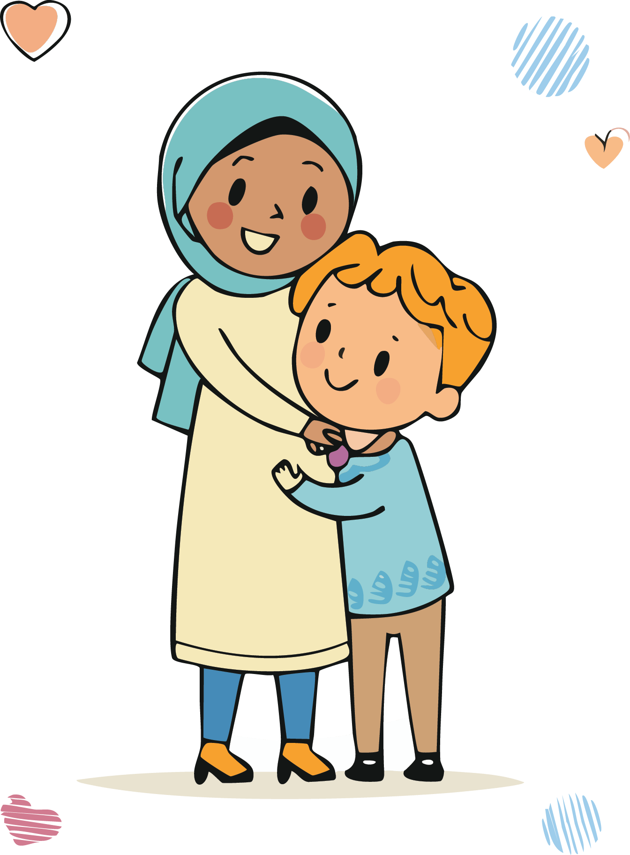
كيف نتسامح؟
نقول: "أنا أسامحك".
نبتسم لمن أساء إلينا.
لا نرد بالإساءة.

Slide 6
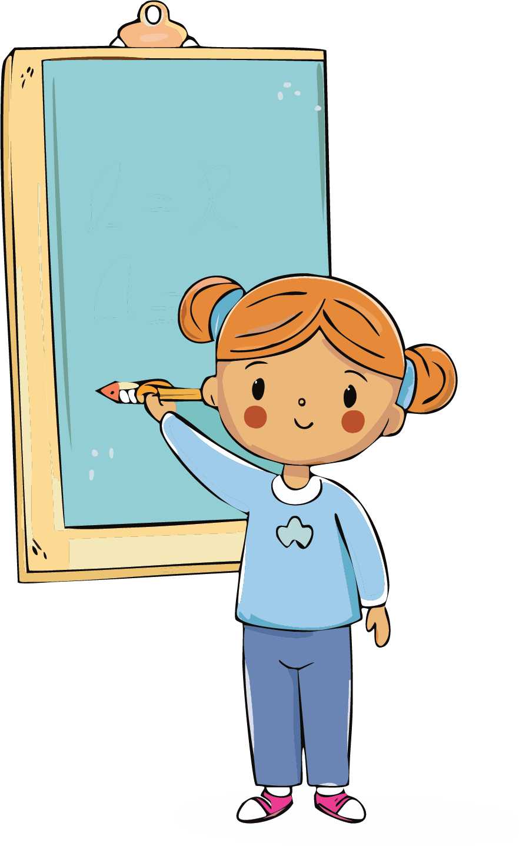
كلمات جميلة تدل على التسامح
أنا مسامح
"لا بأس، أنا مسامح."
"نبدأ من جديد!"
"أنت صديقي دائمًا!"

Slide 7
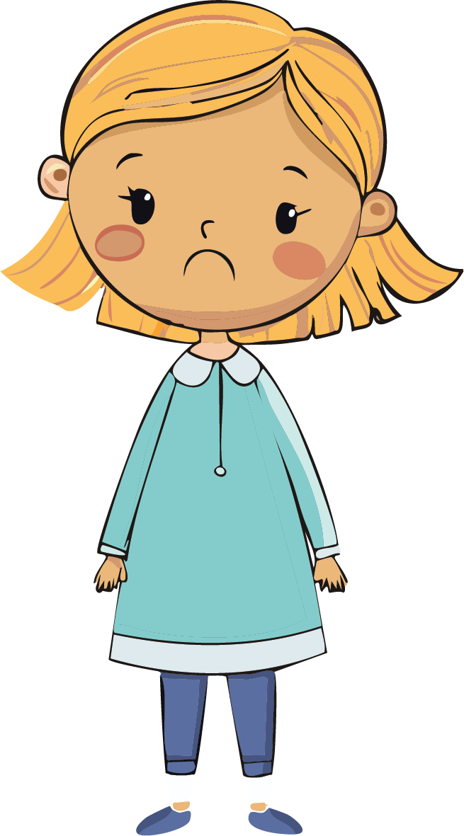
ماذا يحدث عندما لا نسامح؟
نشعر بالحزن والغضب.
نخسر الأصدقاء.
نبقى غاضبين طول اليوم.

Slide 8

التسامح في ديننا
سامح من يخطئ.
النبي ﷺ كان يسامح من يخطئ.
الإسلام دين الرحمة والعفو.
الله يحب المتسامحين.

Slide 9

فلنكن دائمًا متسامحين
وننشر الحب والسعادة في كل مكان 💖

Slide 10
شكرا لكم
Notes:
تم تنزيل هذا القالب من موقع ingez-ppt.com روابط تحميل الخطوط المستخدمة :
https://fonts.google.com/specimen/Harmattan?subset=arabic

Slide 14

Notes:
هذا القالب من تصميم موقع انجز ( ingez-ppt.com ) : موقع عربي متخصص بتصميم قوالب البوربوينت باللغة العربية

Slide 15

تم تصميم هذا القالب بواسطة
ingez-ppt.com
الخطوط المستخدمة في القالب
Harmattan الرابط
تم تصميم هذا القالب بواسطة موقع انجز ingez-ppt
ولا يحق لأي شخص إعادة نشر أو توزيع ملفات القوالب
أو إصدارات معدلة في مواقع أخرى بدون إذن خطي من انجز
Notes:
تم تنزيل هذا القالب من موقع ingez-ppt.com روابط تحميل الخطوط المستخدمة :
https://fonts.google.com/specimen/Harmattan?subset=arabic

